Slide 1
«Использование современных педагогических технологий на уроках»
Кузьменкова Надежда Ивановна учитель обществознания
Государственное бюджетное общеобразовательное учреждение средняя общеобразовательная школа №456
Колпинский район г. Санкт-Петербурга
Второй Всероссийский фестиваль передового педагогического опыта
"Современные методы и приемы обучения"
февраль - май 2014 года

Slide 2
Педагогическая мастерская гражданско-правовое образование
Общеобразовательное учреждение ГОУ СОШ №456
Колпинский район г. Санкт-Петербург
Учитель –автор мастерской: Кузьменкова Н.И., учитель обществознания, учитель высшей категории

Slide 3
Педагогическая мастерская как одна из форм применения современных педагогических технологий
Принципы проведения: системность, технологичность, доступность, деятельно-исследовательский характер учебных занятий
Формами проведения могут быть: уроки-показы, деловые игры, стендовая защита, тренинги, практикумы, презентация, видеопроект.

Slide 4
Целями педагогической мастерской являются: 1. Развитие учащихся как субъектов учебно-познавательной, экономической, гражданско-правовой деятельности посредством применения современных педагогических технологий. 2. Формирование правовой культуры учащихся.

Slide 5
I этап (стендовая защита)
Защита учащимися социальных проектов по теме «Наркотики и дети: как сохранить будущее»

Slide 6
II этап II этап (презентации) Презентации работ учащихся «Я выбираю жизнь»

Slide 7
III этап (использование мультимедиа)
Просмотр отрывка видеофильма «Территория безопасности»
В фильме показывается правда о цене короткого миража наркотического угара, правда о механизме разрушения наркотиками самого ценного подарка природы – собственного тела и личности, и правда о том, как создать свой собственный мир успеха и достижений, мир победы над собой и над обстоятельствами
Известные спортсмены, музыканты и общественные деятели, рассказывают о своем отношении к наркомании и помогают подросткам и молодежи правильно сформировать позицию здорового образа жизни.

Slide 8
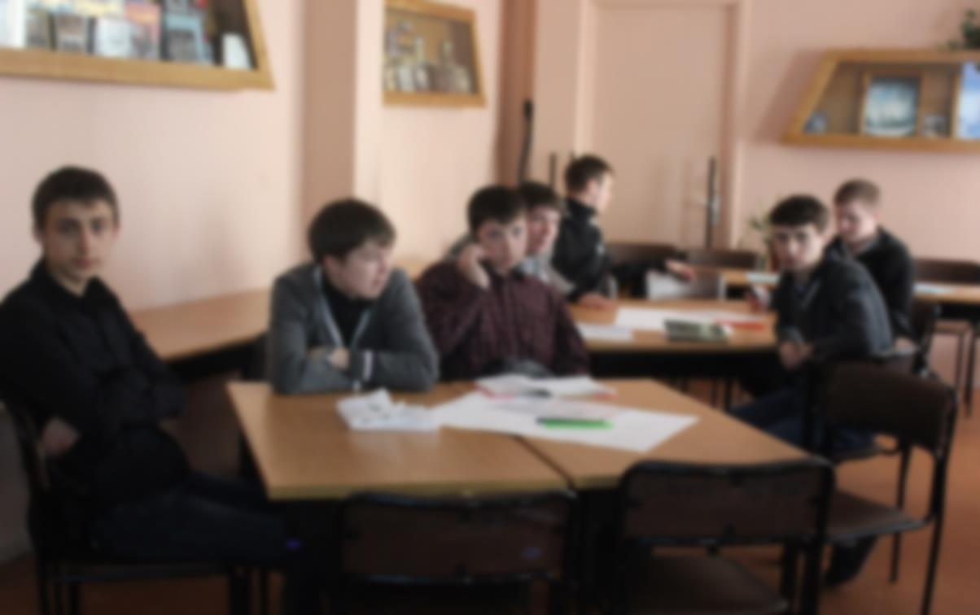
IV этап (тренинг)
Викторина «Имею право знать!» (правоохранительные органы)

Slide 9
V этап Анкета обратной связи (рефлексия) Благодарим Вас за участие в работе мастерской и обсуждении проблемы. Педагогическая мастерская была
Позитивная
Ценная
Активная
Интересная
Свободная
Актуальная
Негативная
Малоценная
Пассивная
Неинтересная
Напряженная
Неактуальная

Slide 10
СПАСИБО ЗА ВНИМАНИЕ! В презентации были использованы материалы и фотографии с педагогической мастерской «Наркотики и дети: как сохранить будущее», проведенной в 11 профильном социально-экономическом классе в рамках урока обществознания и элективного курса «Основные проблемы Российского правоведения».

